Slide 1

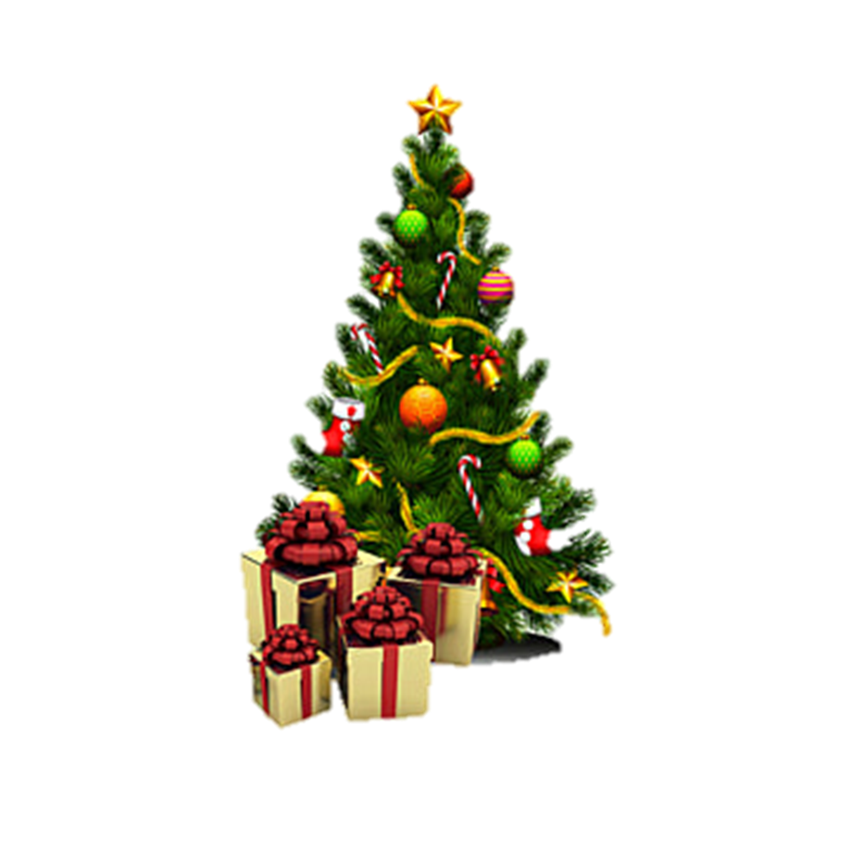

6° GRADE
RETROALIMENTACIÓN
WEEK n°37
DATE: DECEMBER 10th , 2020
Colegio Jean Piaget
Mi escuela, un lugar para aprender y crecer en un ambiente saludable
Miss Pía Cáceres G.

Slide 2

Virtual classroom rules

Slide 3
ASIGNATURA /CURSO | Inglés 6°
NOMBRE DEL PROFESOR/A | Pía Cáceres González
OBJETIVO DE APRENDIZAJE PRIORIZACIÓN NIVEL 1 | OA 5 Leer y demostrar comprensión de textos adaptados y auténticos simples, no literarios, que contengan palabras de uso frecuente, familias de palabras y repetición de frases, y estén acompañados de apoyo visual y relacionados con los temas y las siguientes funciones del año: › expresar habilidad e inhabilidad › solicitar y contrastar información › decir y preguntar la hora › referirse a acciones cotidianas que ocurren al momento de hablar y en el pasado › describir personas y acciones y cómo estas se realizan
INDICADORES DE EVALUACIÓN PARA OA | - Responden preguntas simples asociadas al tema del texto leído acerca de los animales y su hábitat. Identifican información referida a descripción de animales y lo que pueden hacer. Hacen aportes acerca a la clase por medio de oraciones acerca de los animales, su hábitat y las acciones que realizan.
CONTENIDO /HABILIDADES | Contenido: Retroalimentación de evaluación formativa n°4 Habilidades :Comprensión lectora de textos adaptados y auténticos breves, no literarios y literarios.
OBJETIVO DE LA CLASE | Retroalimentar aprendizajes descendidos en relación a los siguientes indicadores: - Responden preguntas simples asociadas al tema del texto leído acerca de los animales y su hábitat. Identifican información referida a descripción de animales y lo que pueden hacer Hacen aportes acerca a la clase por medio de oraciones acerca de los animales, su hábitat y las acciones que realizan.
EVALUACIÓN | Se evaluará de forma formativa a través de ticket de salida ONLINE

Slide 4



Importante
Cuándo esté la imagen de un lápiz, significa que debes escribir en tu cuaderno
Cuándo esté esta imagen de un libro, significa que debes trabajar en tu libro de inglés.
Cuándo esté la imagen de una cámara fotográfica, significa que debes mandar reporte sólo de esa actividad (una foto de la actividad)

Slide 5
Resultado total de evaluación semana 36
NIVEL | CANTIDAD ALUMNOS | %
Logrados | 25 | 96%
Medianamente logrados | 1 | 4%
Por lograr | 0 | 0%
Total de estudiantes: 26

Slide 6

Contenidos por lograr
Indicador 2
Identifican información referida a descripción de animales y lo que pueden hacer

Slide 7

Inicio
Can an elephant fly?

Slide 8
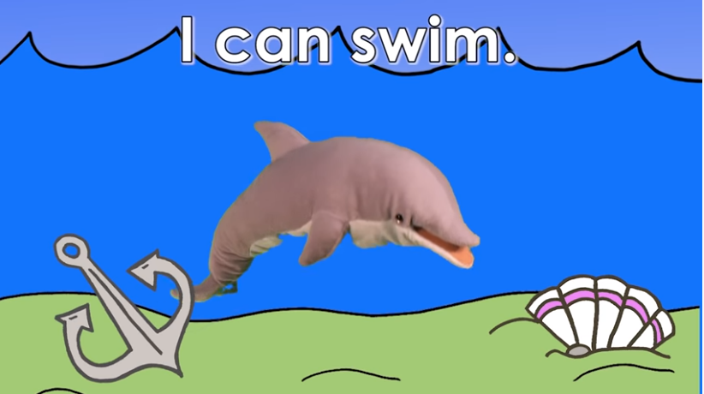
MOTIVACIÓN
Recuerda que hoy trabajaremos en nuestra alimentación, para comenzar observemos el siguiente video.
https://www.youtube.com/watch?v=oCAZMW4jMX8

Slide 9
Retroalimentación semana 36
December 10 th, 2020
Objetivo: Retroalimentar aprendizajes descendidos en relación a los siguientes indicadores:
Responden preguntas simples asociadas al tema del texto leído acerca de los animales y su hábitat.
Identifican información referida a descripción de animales y lo que pueden hacer
Hacen aportes acerca a la clase por medio de oraciones acerca de los animales, su hábitat y las acciones que realizan.

Slide 10
Resultado por indicadores
Indicador 1
Responden preguntas simples asociadas al tema del texto leído acerca de los animales y su hábitat.
NIVEL | CANTIDAD ALUMNOS | %
Logrados | 26 | 100%
Medianamente logrados | 0 | 0%
Por lograr | 0 | 0%
Total de estudiantes: 26

Slide 11
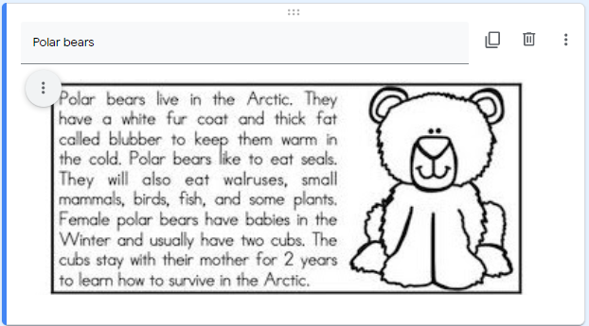
Análisis de respuestas

Slide 12
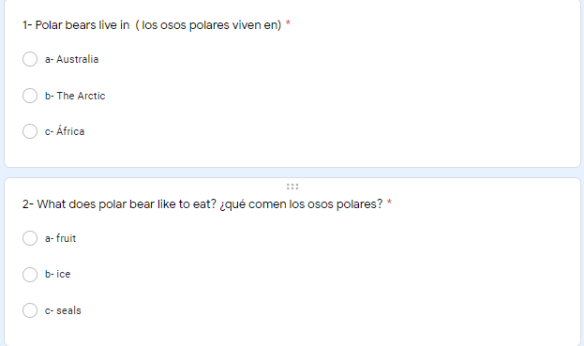
Análisis de respuestas

Slide 13
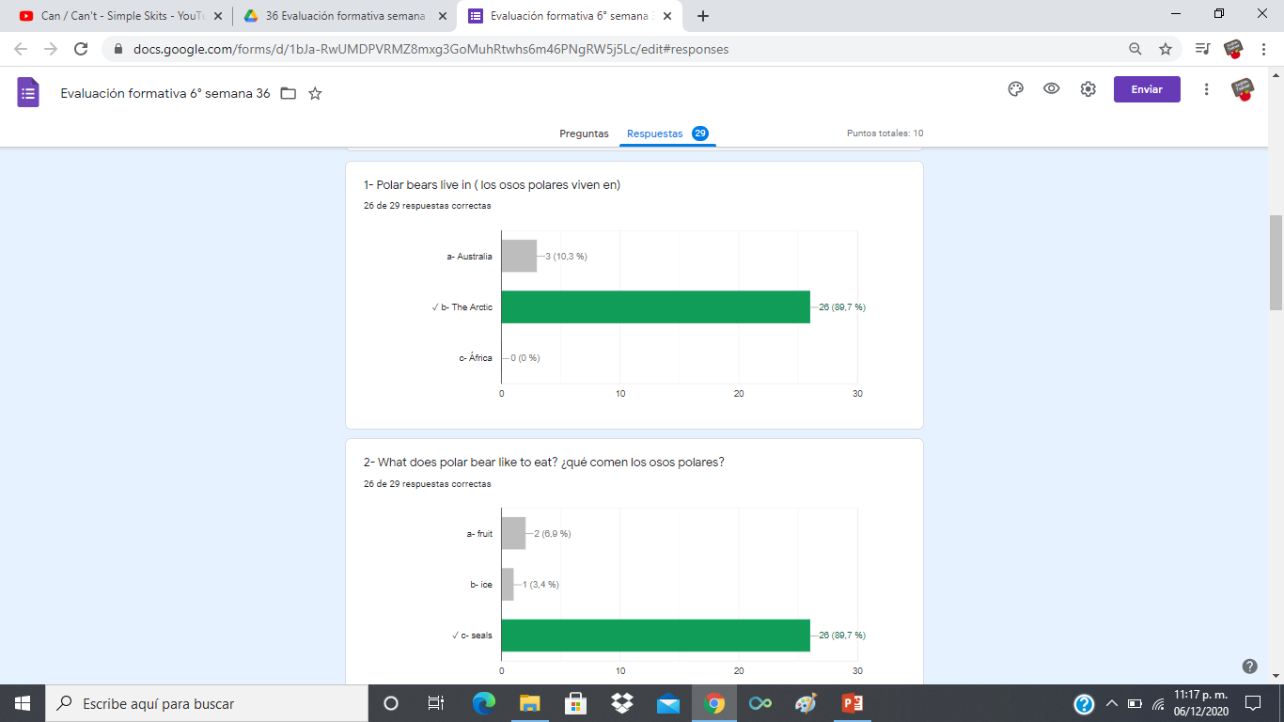
Análisis de respuestas

Slide 14

Análisis de respuestas

Slide 15
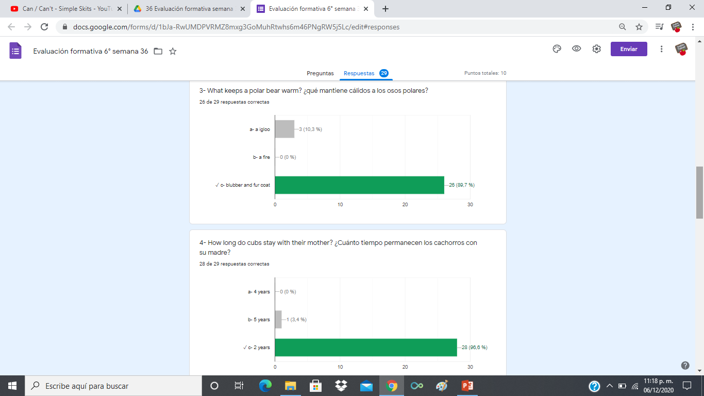
Análisis de respuestas

Slide 16
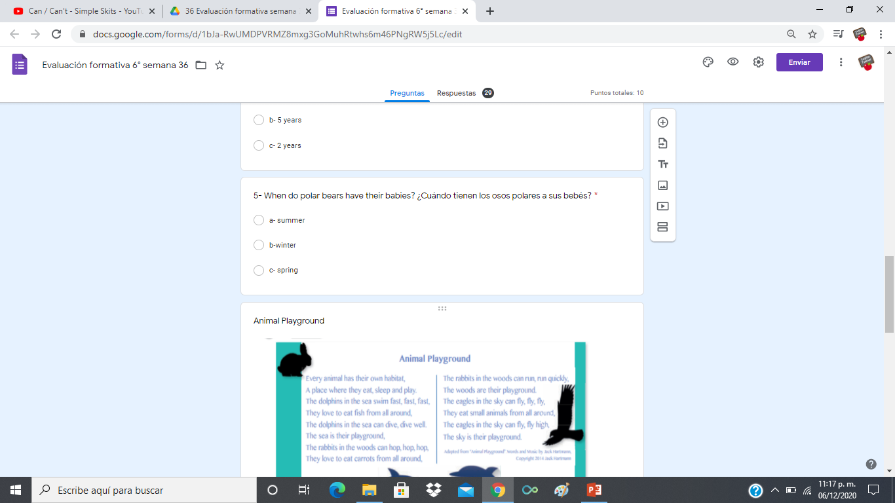
Análisis de respuestas

Slide 17
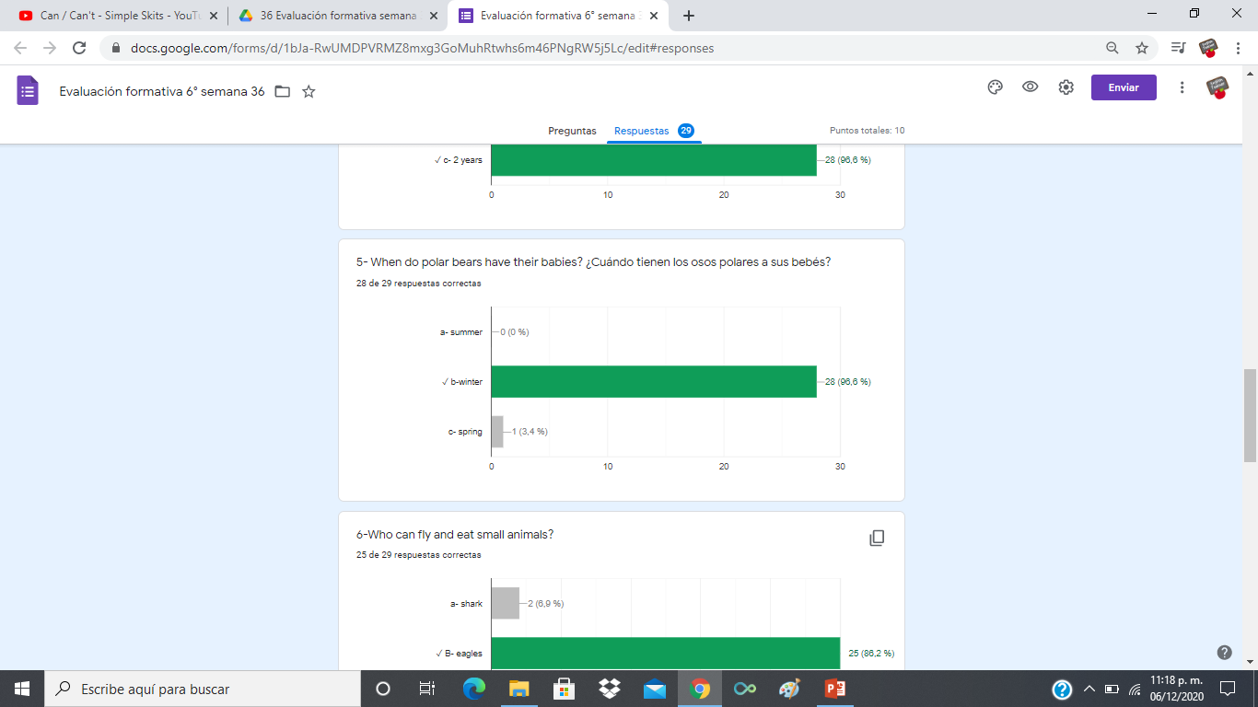
Análisis de respuestas

Slide 18
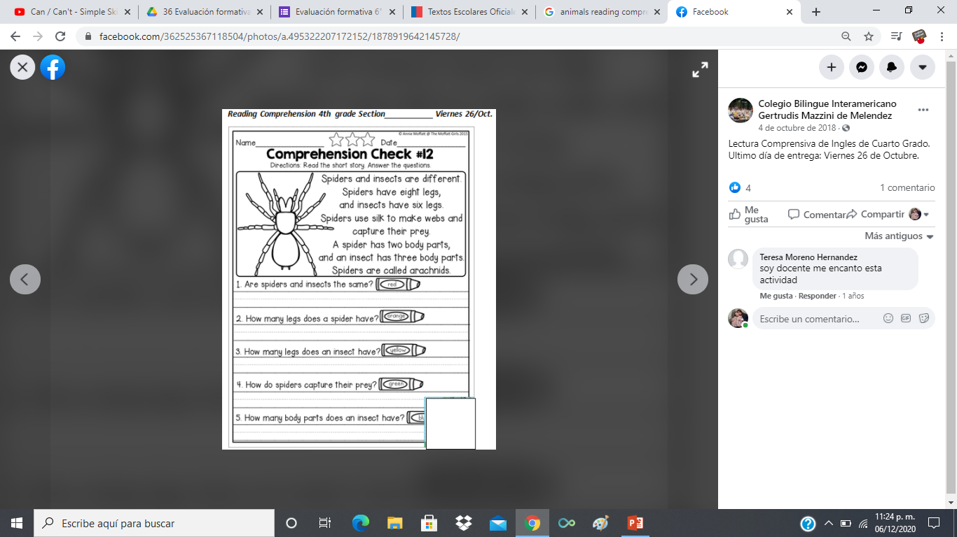
Task 1: Read and answer

Slide 19
Task 1: Read and answer
1- Are spiders and insect the same?
2- How many legs does a spider have?
3- How many legs does an insect have?

Slide 20
Task 1: Read and answer
4- How do spiders capture their prey?
5- How many body parts does an insect have ?
6- Where can a spider be found?

Slide 21
Resultado por indicadores
Indicador 2
Hacen aportes acerca a la clase por medio de oraciones acerca de los animales, su hábitat y las acciones que realizan.
-
NIVEL | CANTIDAD ALUMNOS | %
Logrados | 26 | 100%
Medianamente logrados | 0 | 0%
Por lograr | 0 | 0%
Total de estudiantes: 26

Slide 22
Resultado por indicadores
Indicador 3
Identifican información referida a descripción de animales y lo que pueden hacer
-
NIVEL | CANTIDAD ALUMNOS | %
Logrados | 25 | 96%
Medianamente logrados | 1 | 4%
Por lograr | 0 | 0%
Total de estudiantes: 26

Slide 23
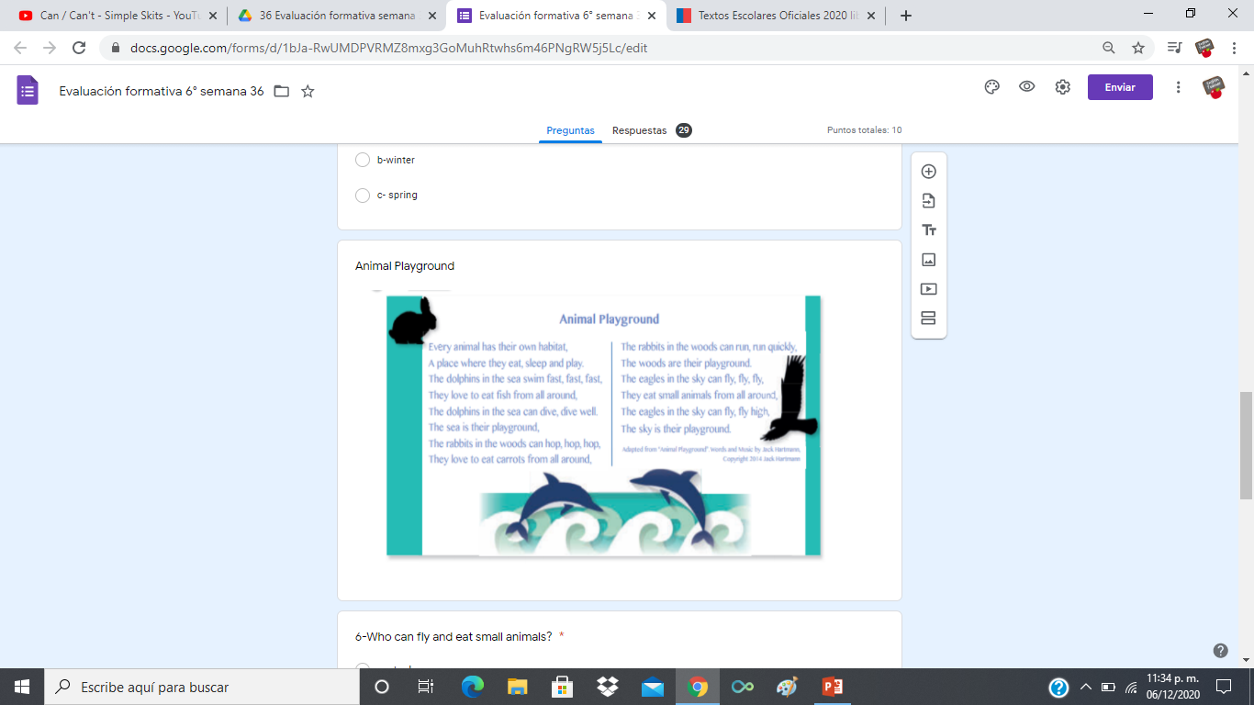

Slide 24
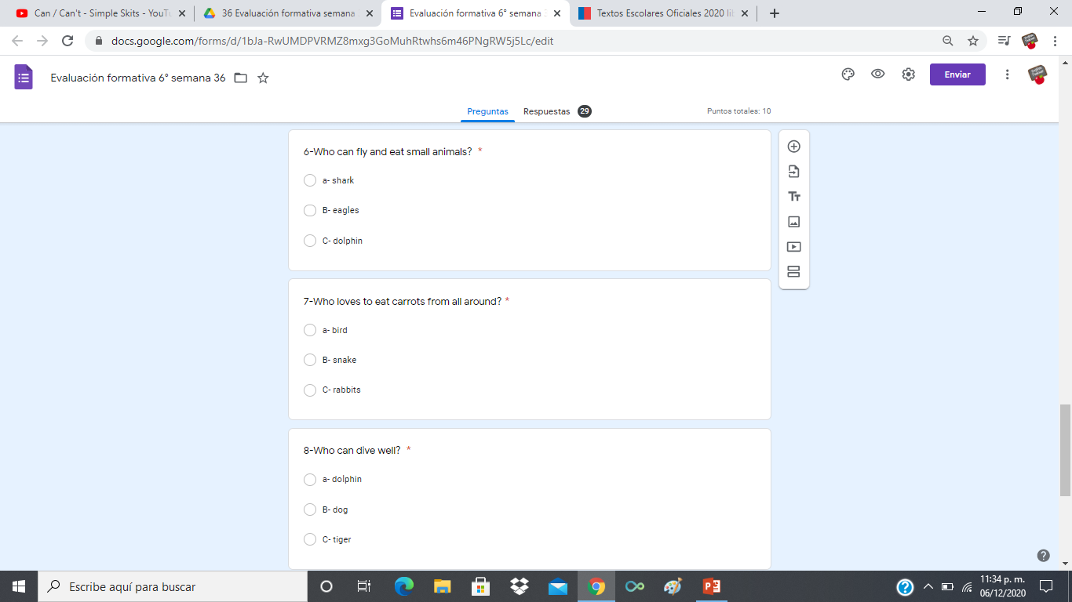
Análisis de respuestas

Slide 25
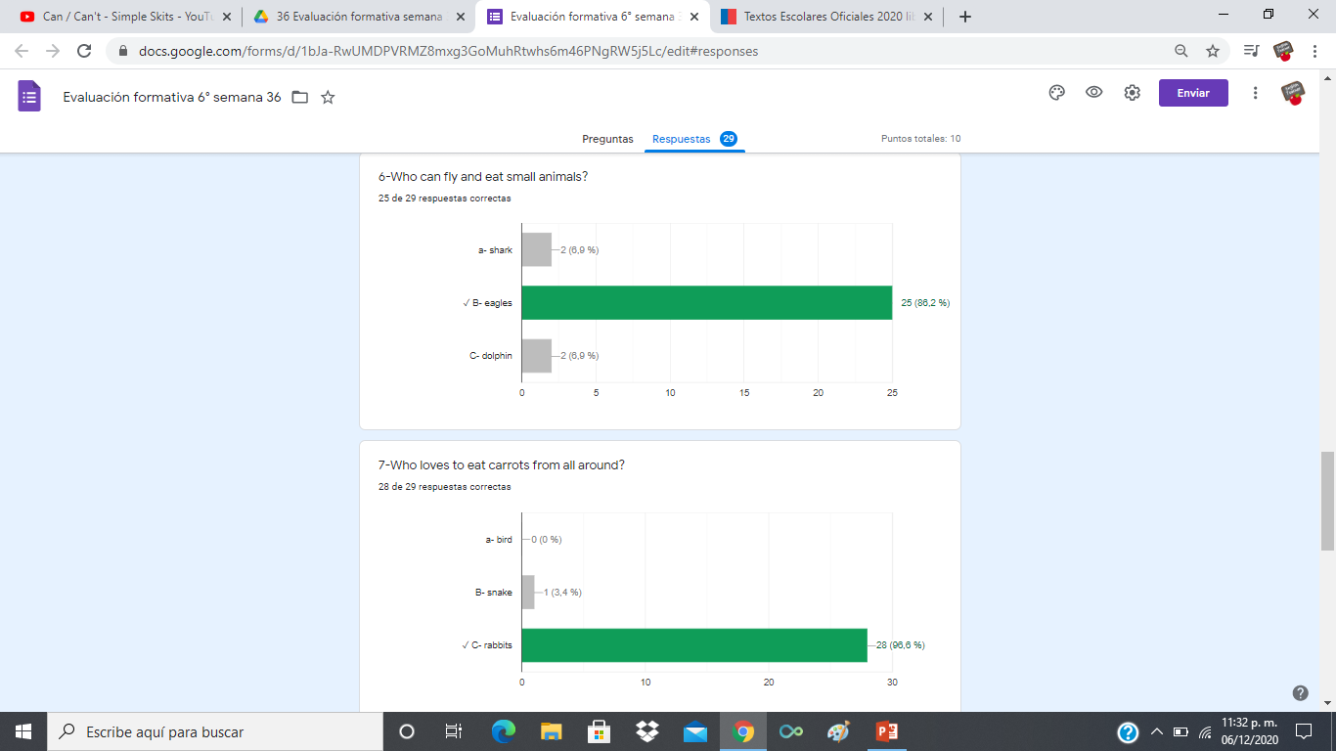
Análisis de respuestas

Slide 26
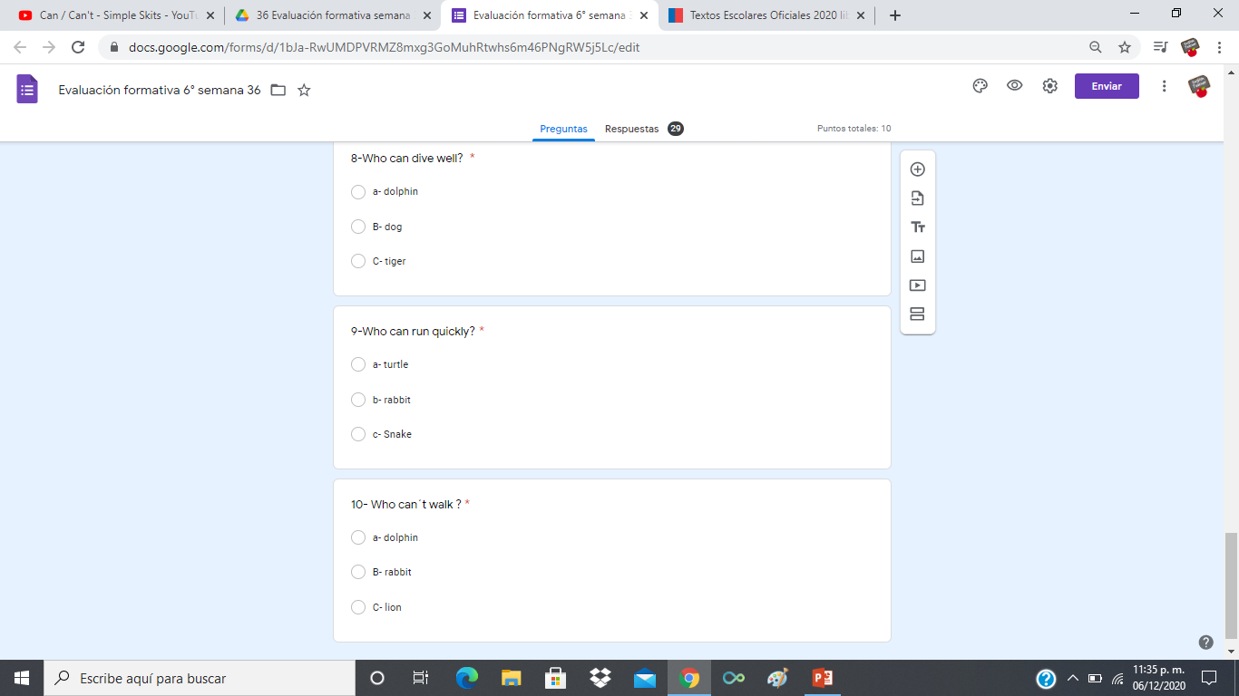
Análisis de respuestas

Slide 27
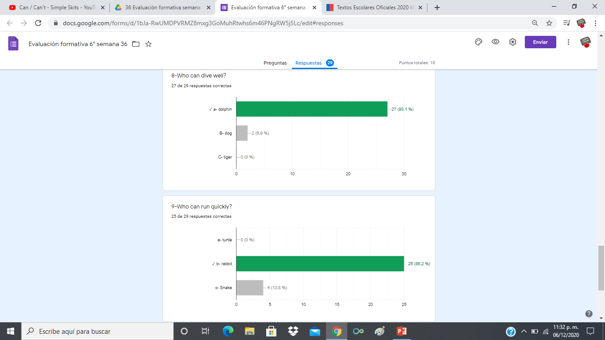
Análisis de respuestas

Slide 28
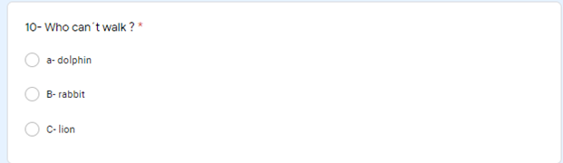
Análisis de respuestas

Slide 29
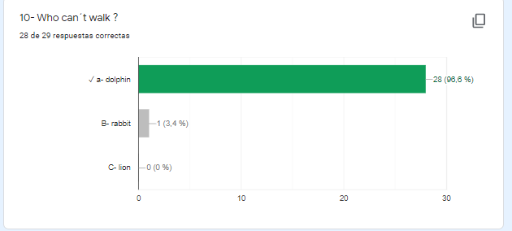
Análisis de respuestas

Slide 30
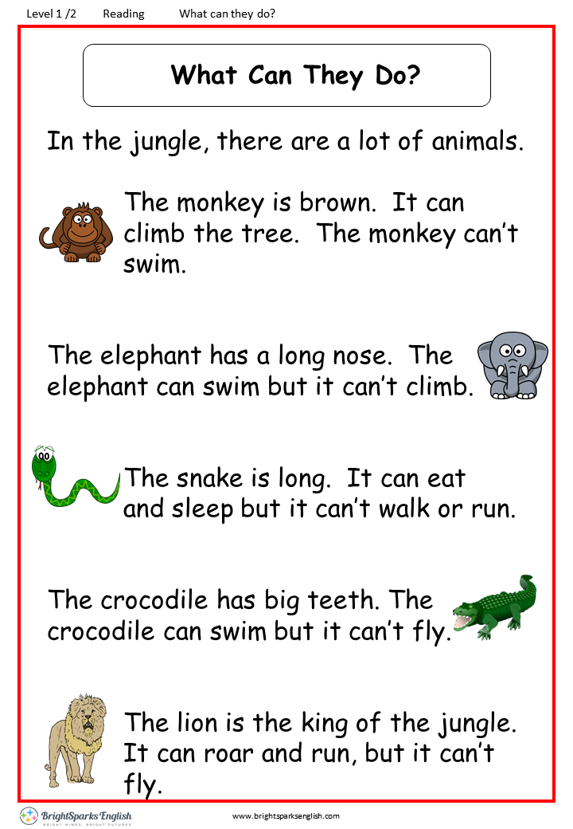
Task 2: Read and complete

Slide 31
Task 2: Read and complete
A monkey _____ climb trees but _____ swim
The elephant _____ climb but ____ swim
The snake _____ run but ____ eat and sleep
The crocodile ____ swim but ___fly
The lion ____ fly but ____roar and run

Slide 32
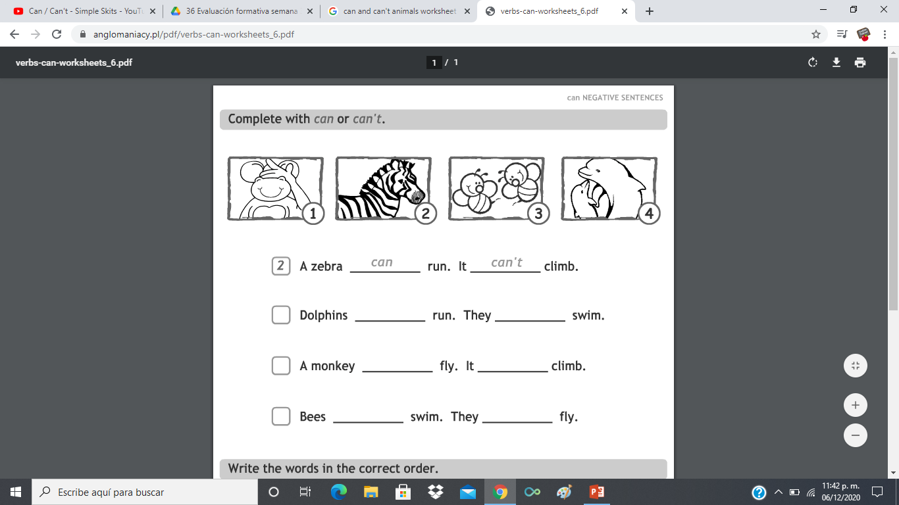
Task 3: Complete

Slide 33
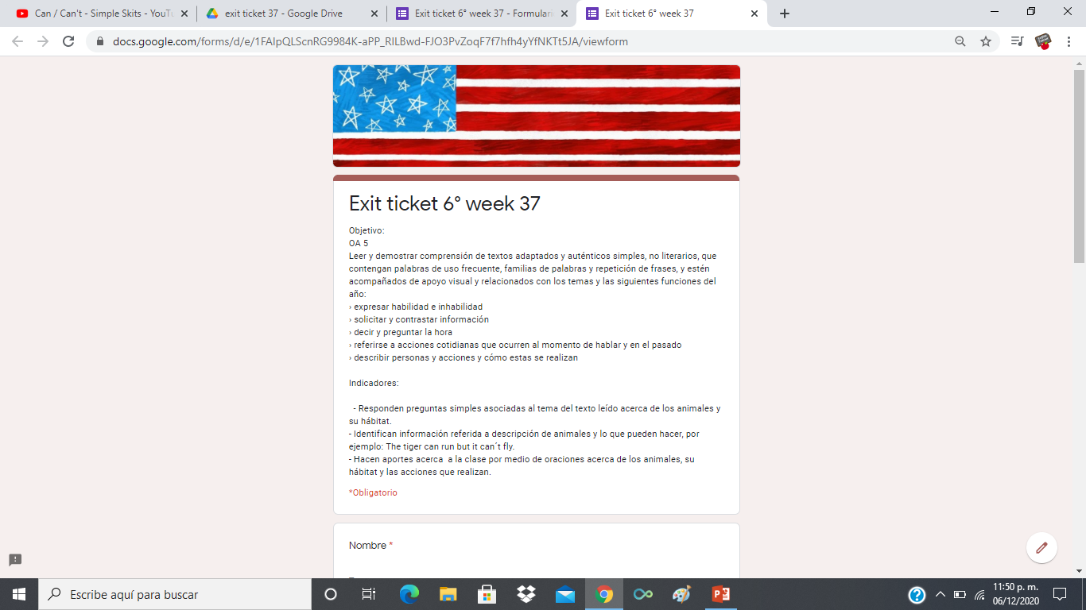
ONLINE EXIT TICKET 37
https://docs.google.com/forms/d/e/1FAIpQLScnRG9984K-aPP_RILBwd-FJO3PvZoqF7f7hfh4yYfNKTt5JA/viewform
Email: pia.caceres@colegio-jeanpiaget.cl
Telefono: +569 32735472

